Slide 2
EUPROMS pētījums
Pētījums par Europa Uomo pacientu ziņotajiem rezultātiem
Pirmā prostatas vēža dzīves kvalitātes aptauja, ko pacienti veic pacientiem

Slide 3
Par šo prezentāciju
Šī prezentācija ir paredzēta prostatas vēža pacientu grupām un plašākai sabiedrībai.
Jūs esat laipni aicināti publicēt rezultātus bez atļaujas, bet jums vienmēr ir jākreditē Europa Uomo un EUPROMS pētījums.
Ja reproducējat kādu no diagrammām, tās jākreditē EUPROMS pētījumam.

Slide 4
Par EUPROMS

Slide 5
Par EUPROMS 1
EUPROMS ir pētījums par Europa Uomo pacientu ziņotajiem rezultātiem
Tas ir pirmais nozīmīgais pētījums par dzīves kvalitāti pēc prostatas vēža ārstēšanas, kurā piedalās paši pacienti
Tas sniedz jaunu perspektīvu, jo lielāko daļu citu dzīves kvalitātes pētījumu veic ārsti vai ārstu uzraudzībā klīniskā vidē.
Notes:
Ir svarīgi saprast, kā šis pētījums atšķiras no iepriekšējiem pētījumiem un kāpēc tas ir svarīgi. Lielākā daļa pētījumu par dzīves kvalitāti vīriešiem ar prostatas vēzi tiek veikti klīniskā vidē. Citiem vārdiem, ārsti un medmāsas uzdod vīriešiem jautājumus, vai arī viņi aizpilda anketas, apmeklējot slimnīcu, lai ārstētos vai pārbaudītos. Šo tiešsaistes aptauju veica vīrieši sev ērtā laikā savās mājās. Viņiem var būt vairāk laika apsvērt savas atbildes un vieglāk izteikt savas izjūtas.

Slide 6
Par EUPROMS 2
EUPROMS secinājumi balstās uz atbildēm no divām tiešsaistes aptaujas anketām, kurās uzdoti salīdzināmi jautājumi:
EUPROMS 1.0
Aizsākās 2019. gada augustā, pirmo reizi ziņots 2020. gada janvārī
3000 atbildes
EUPROMS 2.0
Aizsākās 2021. gada oktobrī, pirmo reizi ziņots 2022. gada jūlijā
3571 atbildes

Slide 7
Par EUPROMS 3
Aptaujas rezultāti sniedz īslaicīgu ainu par dzīves kvalitātes problēmām, ar kurām saskaras vīrieši ar prostatas vēzi Eiropā konkrētā laikā
Tie sniedz informāciju, kas varētu palīdzēt pacientiem un viņu ārstiem pieņemt lēmumus par ārstēšanu
Tie varētu veicināt kampaņu par agrīnu prostatas vēža diagnostiku un mudināt uz tādu pieeju kā aktīva uzraudzība
Notes:
Šajā aptaujā ir atspoguļots starpsecīgs attēls par to vīriešu populāciju, kuri ir ārstējušies no prostatas vēža visā Eiropā. Aptaujā tika jautāts: “Kāda Jums ir dzīve šajā konkrētajā laikā?”
Pētījumā nevarēja aplūkot atsevišķu respondentu medicīnisko stāvokli pirms ārstēšanas vai to, kā pacienti ar prostatas vēzi atšķiras no populācijas kopumā. Tas būtu bijis cits pētījums.

Slide 8
Par EUPROMS 4
Europa Uomo ir ziņojusi par EUPROMS secinājumiem vairākās svarīgās medicīnas konferencēs, tostarp:
Eiropas Urologu asociācijas (EAU) kongresā
EAU nodaļas Onkoloģijas uroloģijas ikgadējā sanāksmē
Eiropas Medicīnas onkoloģijas biedrības (ESMO) kongresā
Eiropas Multidisciplinārā kongresā par uroloģisko vēzi (EMUC)
Eiropas Vēža pētniecības un ārstēšanas organizācijas (EORTC) vebinārā
Secinājumi ir publicēti dažādās publikācijās, tostarp žurnālā European Urology Focus

Slide 9
Kā tika īstenots EUPROMS

Slide 10
Aptaujas
Divas atsevišķas 2019. un 2022. gadā veiktas tiešsaistes aptaujas
Visiem vīriešiem, kuri ir saņēmuši prostatas vēža ārstēšanu
Abās izmantoja jautājumus, pamatojoties uz apstiprinātām dzīves kvalitātes aptaujas anketām: EPIC-26 un EORTC-QLQ un EQ-5D-5L
Pieejamas 19 valodās
Atbildes bija anonīmas
Notes:
Aptaujā tika iekļauti jautājumi, lai noteiktu demogrāfiju, un virkne jautājumu, lai noteiktu veselību, ikdienas dzīves aktivitātes un dzīves kvalitāti, izmantojot trīs apstiprinātus pasākumus, ko parasti izmanto veselības pētniecībā:
EQ-5D-5L
EORTC-QLQ-C30
EPIC-26.

Slide 11
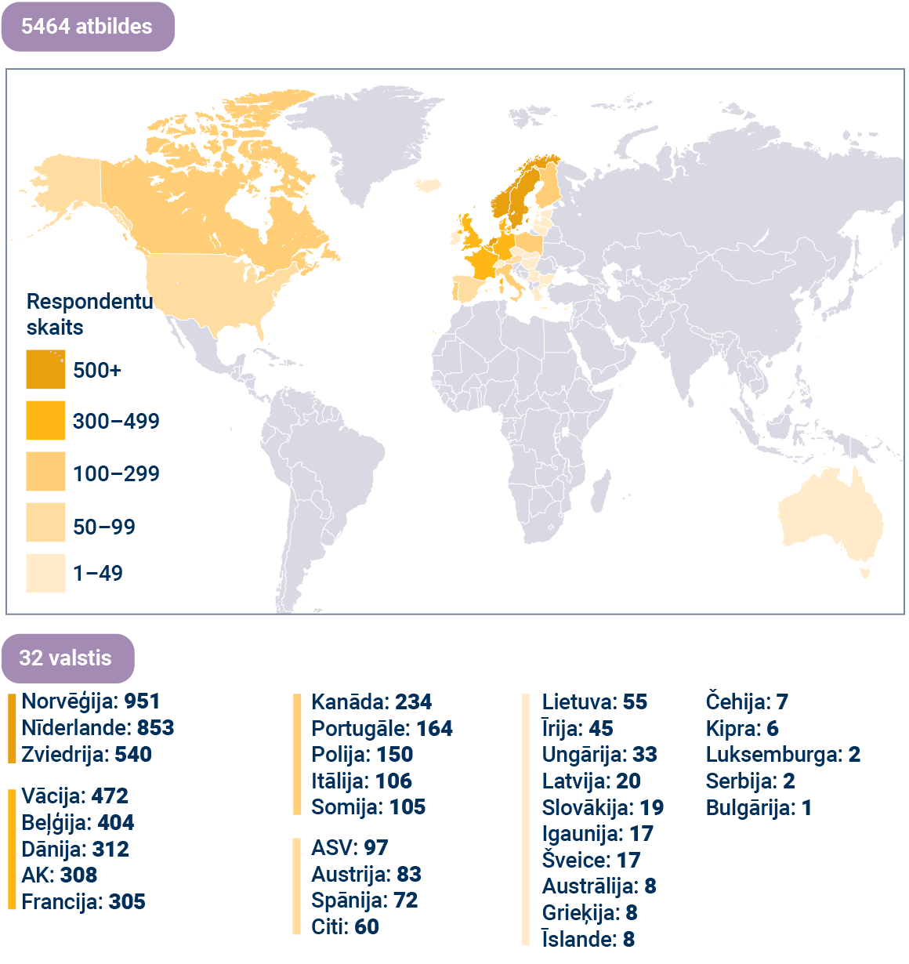
Ģeogrāfiskā atbilde
EUPROMS 1.0
3000 atbildes
EUPROMS 2.0
3571 atbildes
“Unikālas” atbildes apvienotas
5464 atbildes
Notes:
Izlase bija ļoti liela, kas padara rezultātus autoritatīvus.
Plašu atsaucību sniedza 32 valstis, galvenokārt no Eiropas, kā arī no Ziemeļamerikas un Austrālija.

Slide 12
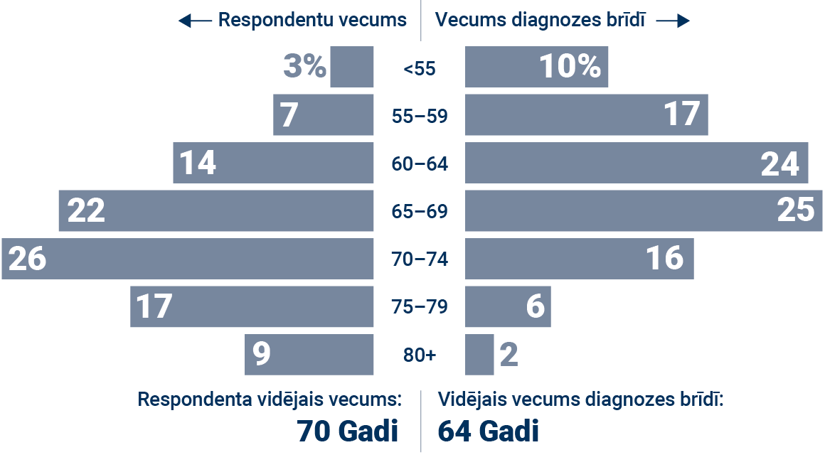
Respondent profils
Notes:
Vidējais vecums diagnozes brīdī bija 64, un vīrieši ziņoja vidēji piecus gadus pēc ārstēšanas. Dažiem vīriešiem ārstēšana bija pirms 10 gadiem, bet citiem tā tikko bija beigusies.
Kā redzēsiet no vecuma sadales grafikas pirmajā diagnozē, vairāk nekā 50% respondentu tika diagnosticēti pirms 65 gadu vecuma. Tas ir pretrunā idejai, ka prostatas vēzis ir vecu vīriešu slimība.

Slide 13
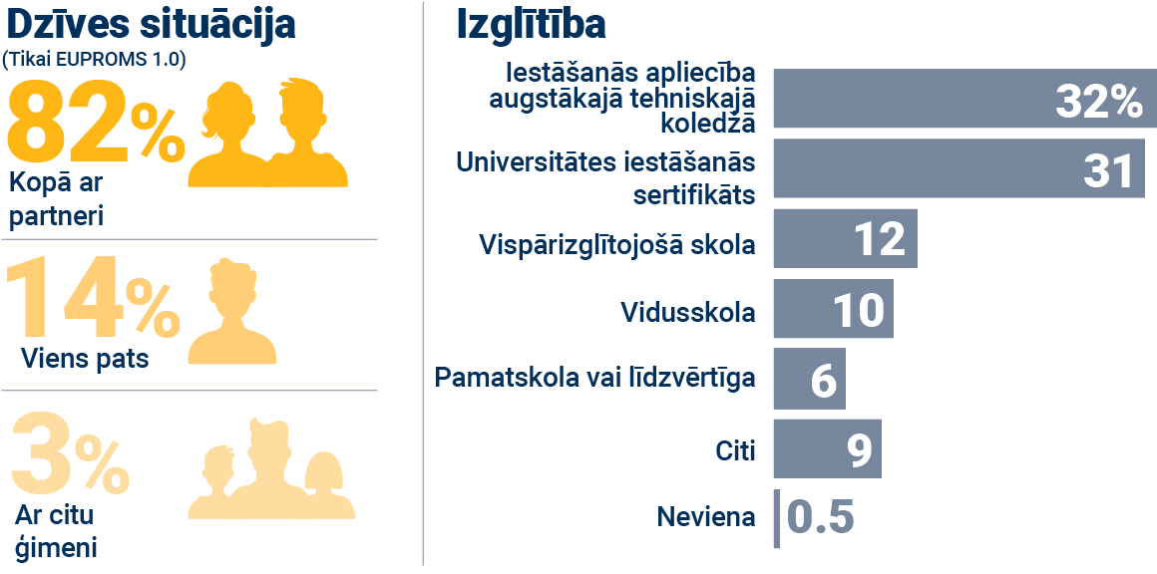
Respondent profils
Notes:
Lielākā daļa respondentu dzīvoja kopā ar partneri, kas ir svarīgi, ņemot vērā ārstēšanas ietekmi uz seksuālo funkciju.
Respondentu profilā ir vērojama neliela novirze uz augstāku izglītības līmeni.

Slide 14
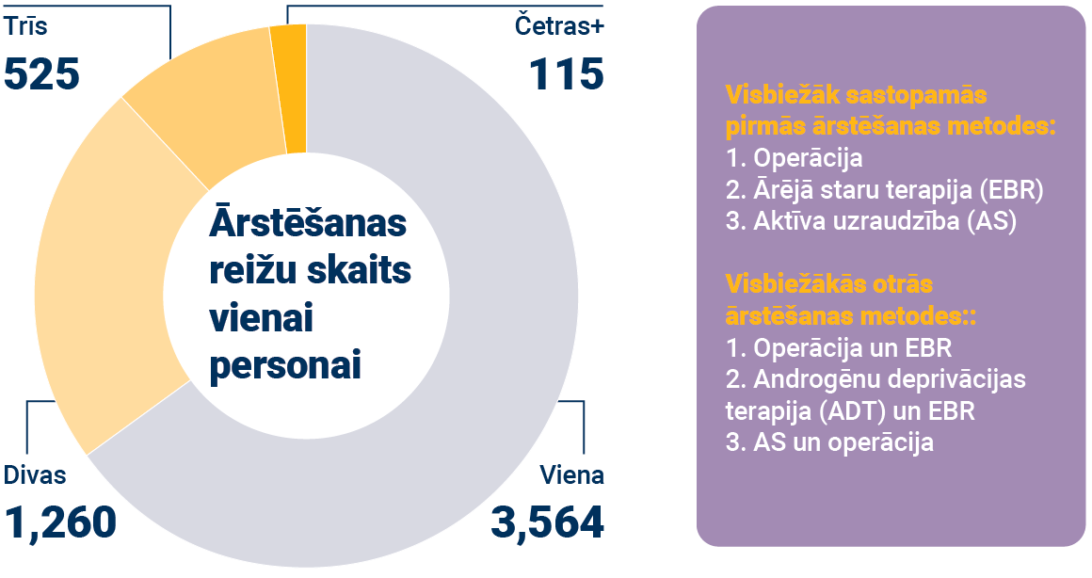
Ārstēšanas profils
Notes:
Lielākā daļa pacientu līdz aptaujas sākumam saņēma tikai vienu ārstēšanu.
57% respondentu bija saņēmuši radikālu prostatektomiju, tāpēc kopējos rezultātus ietekmēs šīs konkrētās ārstēšanas ietekme uz dzīves kvalitāti.

Slide 15
Analīze
Datu analīzi veica profesore Monique Roobol un viņas komanda Erasmus Universitātes Medicīnas centrā, Uroloģijas departamentā, Roterdamā.
No viņu analīzes par EUPROMS 1.0 un EUPROMS 2.0 datiem iegūtie rezultāti apkopoti secinājumos.
Daži no secinājumiem ir balstīti uz neapstrādātām aptaujas atbildēm, un statistiskā nozīme nav aprēķināta vai parādīta.
Visi konstatējumi palīdz sniegt būtisku informāciju klīnisku lēmumu pieņemšanai, padarot tos klīniski nozīmīgus

Slide 16
EUPROMS rezultāti
Vispārējā dzīves kvalitāte

Slide 17
Notes:
Šajā diagrammā ir redzams, ka visi respondenti savu dzīves kvalitāti vērtē no viena līdz septiņiem, kā arī procentuālais rādītājs katrā kategorijā. Redzēsiet, ka respondentu dzīves kvalitāte kopumā ir laba. Tomēr, kā redzēsim nākamajā slaidā, daži dzīves aspekti ir labāki par citiem.

Slide 18
Notes:
Šajā slaidā tiek rādīti dzīves kvalitātes rādītāji, tāpēc, jo zemāks rezultāts, jo sliktāka dzīves kvalitāte.
Tie konstatē, ka seksuālās funkcijas trūkums, un mazākā mērā nesaturēšana, ietekmē vīriešu dzīves kvalitāti daudz vairāk nekā citas ārstēšanas sekas.

Slide 19
EUPROMS rezultāti
Rezultāti: Diskomforts, nogurums, bezmiegs
Notes:
Pēc šiem vispārējiem secinājumiem aplūkosim dažus konkrētus dzīves kvalitātes aspektus pēc prostatas vēža ārstēšanas.
Pirmkārt, diskomforts, nogurums un bezmiegs, ko vīrieši piedzīvo pēc ārstēšanas.

Slide 20
Notes:
Varat redzēt no šī slaida, ka diskomforts palielinās, vīriešiem virzoties cauri ārstēšanas posmiem. Kad esat nokļuvis ķīmijterapijā progresīvā stadijā, tiek ziņots par vairāk nekā trīs reizes lielāku sāpju un diskomforta sajūtu, salīdzinot ar ārstēšanas sākumposmu.

Slide 21
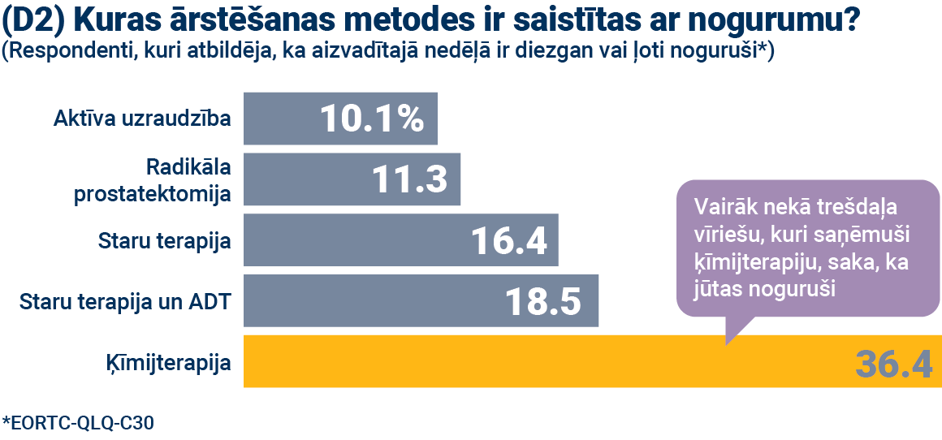
Notes:
Vairāk nekā trešdaļa vīriešu, kuri ir saņēmuši ķīmijterapiju, saka, ka viņi jutās noguruši aizvadītajā nedēļā. Noguruma līmenis ir salīdzinoši zemāks citām zālēm, bet staru terapija, šķiet, ir saistīta ar lielāku nogurumu nekā operācija.

Slide 22
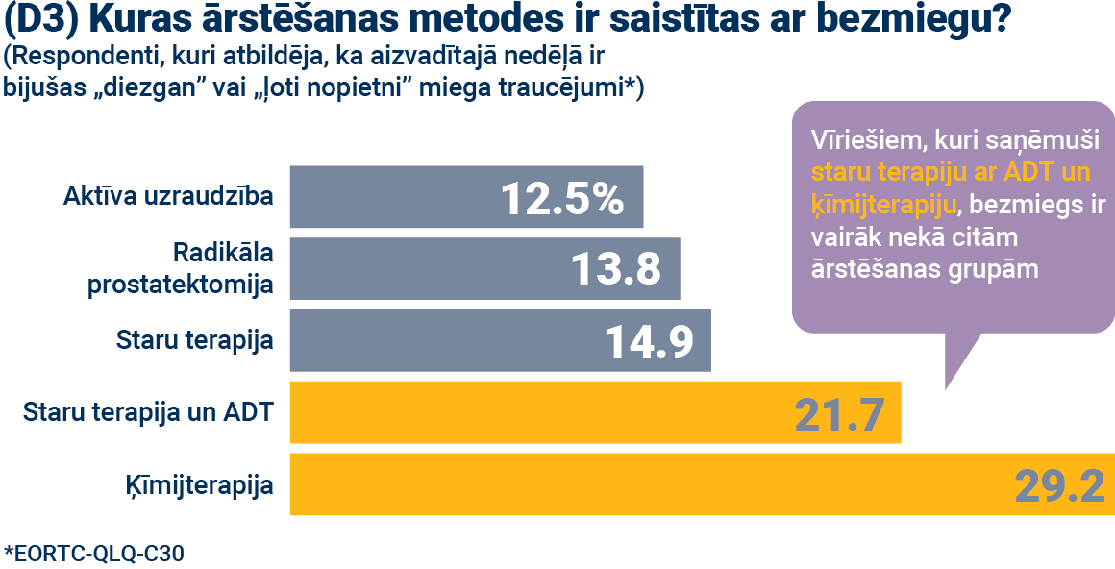
Notes:
Pētījumā konstatēts, ka bezmiegs, šķiet, ļoti ietekmē vīriešus pēc staru terapijas ar ADT, kā arī pēc ķīmijterapijas. Nogurums divkāršojas, ja ārstēšana progresē no, teiksim, prostatektomijas uz ķīmijterapiju.

Slide 23
EUPROMS rezultāti
Garīgā veselība

Slide 24
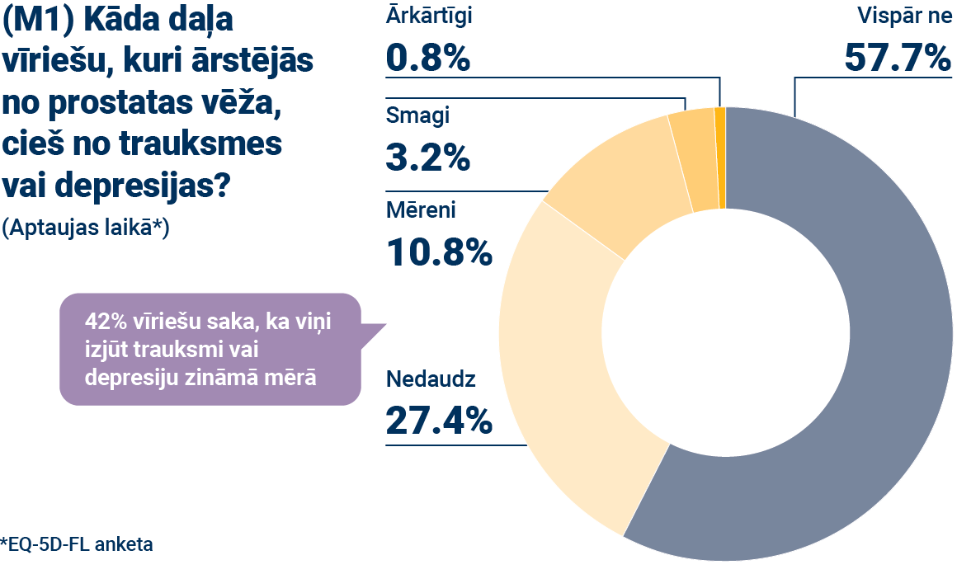
Notes:
Pētījumā konstatēts, ka 42% vīriešu, kuri ārstējās no prostatas vēža, izjūt trauksmi vai depresiju zināmā mērā.

Slide 25
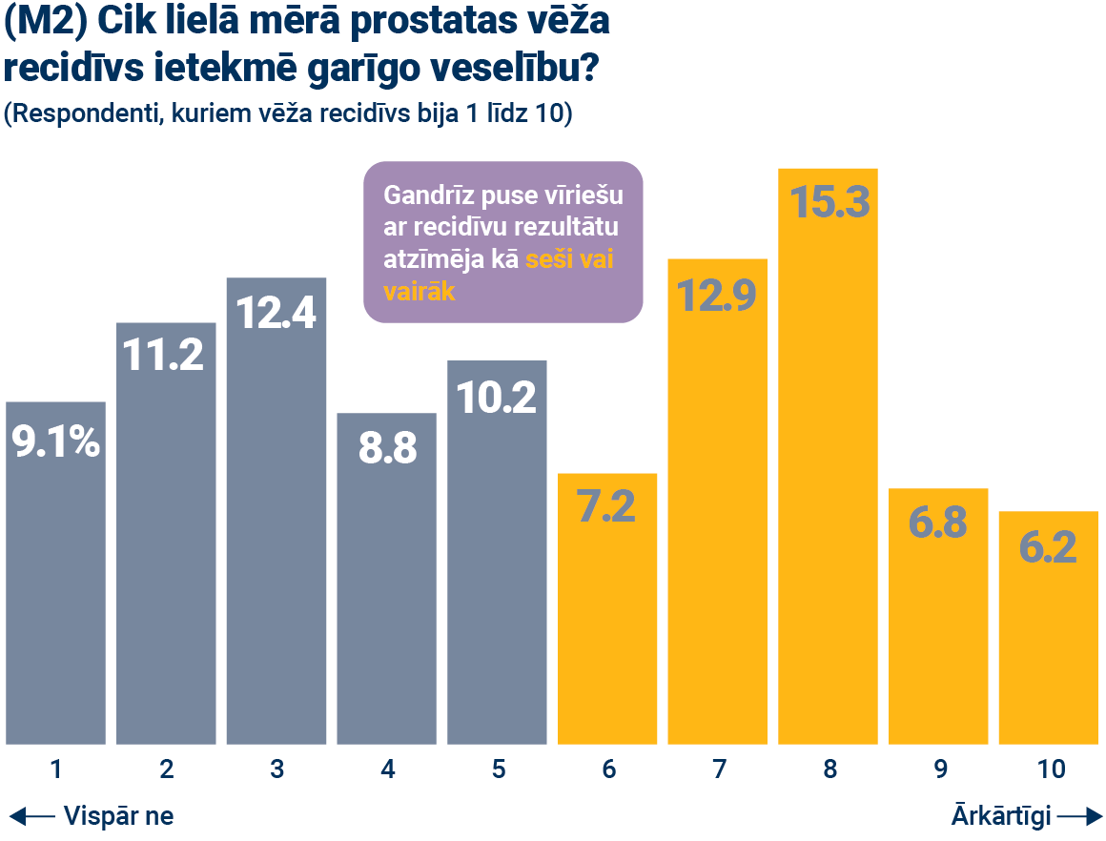
Notes:
Prostatas vēža atkārtošanās, šķiet, spēcīgi ietekmē garīgo veselību. Šeit varat redzēt, ka vairāk nekā puse respondentu, kuriem bija recidīva rādītājs, ietekmi uz savu garīgo veselību vērtē kā seši vai vairāk – citiem vārdiem, tam bija spēcīga ietekme.

Slide 26
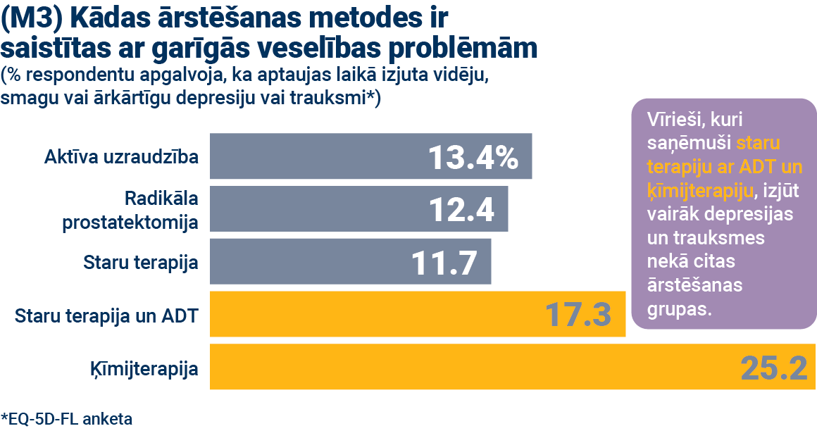
Notes:
Šeit var redzēt, ka garīgās veselības problēmas, šķiet, saasinās, jo vēzis ir progresējošāks.
Interesanti atzīmēt, ka aktīva uzraudzība ir saistīta ar augstāku depresijas vai trauksmes līmeni nekā dažas ārstēšanas, piemēram, radikāla prostatektomija un staru terapija. Tas var būt saistīts ar ilgtermiņa bažām, ko var radīt regulāras pārbaudes, un tas, ka lēmumi par ārstēšanu vēl var būt jāpieņem. Viena no Europa Uomo dalībniekiem — Dānijas prostatas vēža pacientu organizācijas PROPA — aktīvā uzraudzībā iesaistīto vīriešu aptauja atklāja, ka 37 % jutās nopietni vai mēreni noraizējušies.

Slide 27
EUPROMS rezultāti
Sexual function

Slide 28
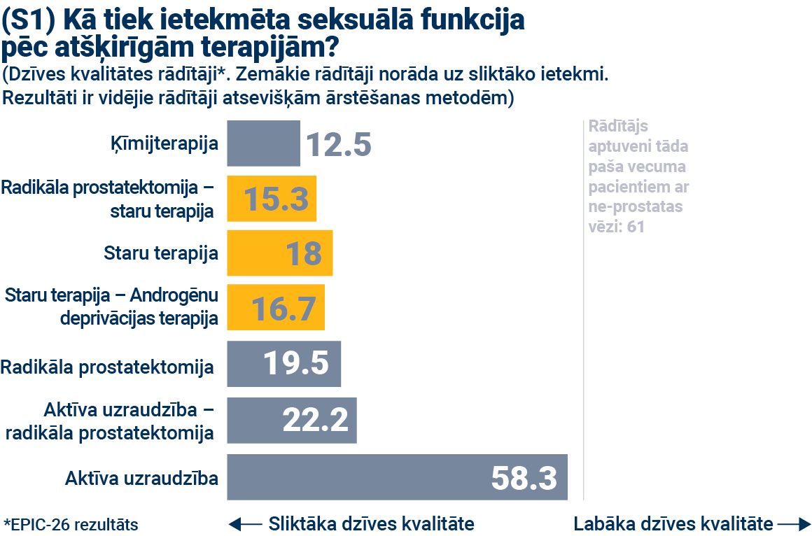
Notes:
Šajā slaidā atkal tiek parādīts dzīves kvalitātes rādītājs: jo lielāks rezultāts, jo labāka dzīves kvalitāte. Tas parāda dzīves kvalitāti saistībā ar seksuālo funkciju pēc dažādām ārstēšanām.
Dzīves kvalitātes rādītāji visām ārstēšanas metodēm ir acīmredzami zemi salīdzinājumā ar aktīvu uzraudzību.
Kāpēc aktīvās uzraudzības rezultāts nav 100, kas ir EPIC rezultātu skalas augšgalā? Tas ir tāpēc, ka šajos gados (vidējais pētījuma vecums ir 70) seksuālā funkcija parasti nav 100%.
Salīdzinot šos skaitļus ar vispārējo populāciju, vidējais EPIC seksuālās funkcijas rādītājs vīriešiem bez prostatas vēža ir 61, kas nepārprotami ir ļoti līdzīgs aktīvās uzraudzības rādītājam šeit.

Slide 29
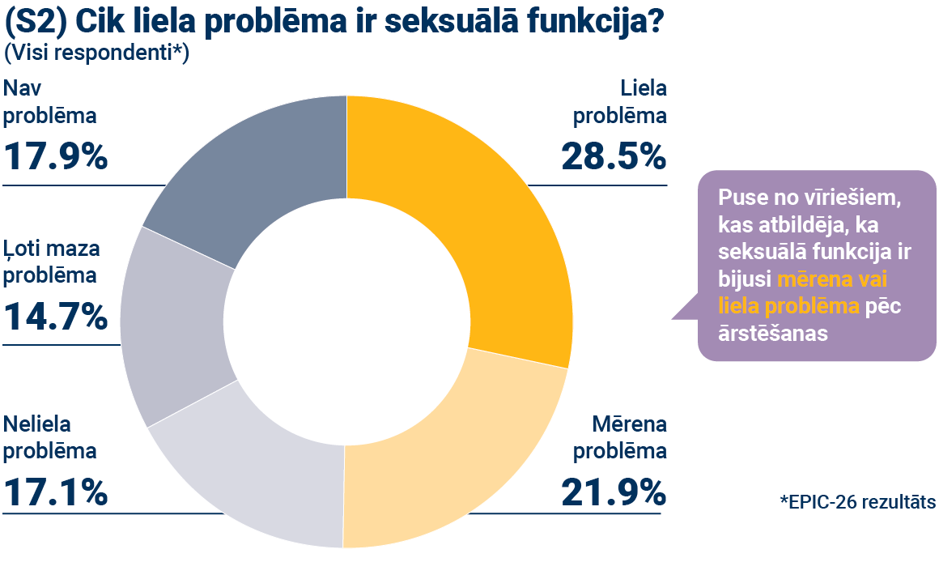
Notes:
Cik liela problēma, tad, ir seksuālā funkcija? Varat redzēt, ka tā ir liela vai mērena problēma aptuveni pusei vīriešu. Būtu interesanti iegūt partneru viedokli par to pašu jautājumu.

Slide 30
Notes:
Aptuveni trīs ceturtdaļas vīriešu, kuri atbildēja uz aptauju, vērtēja savu pašreizējo spēju funkcionēt seksuāli kā sliktu vai ļoti sliktu. Tas nepārprotami daļēji atspoguļo respondenta vecumu, kā arī ārstēšanas ietekmi.
Tomēr salīdzinājumam ir interesanti aplūkot 2017. gada pētījumu par nedaudz vecākiem vīriešiem (vidējais vecums 74,5), kuriem nebija prostatas vēža, kurā izmantoti tie paši EPIC-26 mērījumi (Venderbos et al., PMID: 28168601). Tajā konstatēts, ka 50% no šiem vīriešiem savu spēju seksuāli funkcionēt vērtēja kā slikti vai ļoti slikti. Acīmredzot tas ir ievērojami mazāks procents nekā 76% vīriešu ar prostatas vēzi mūsu pētījumā.

Slide 31
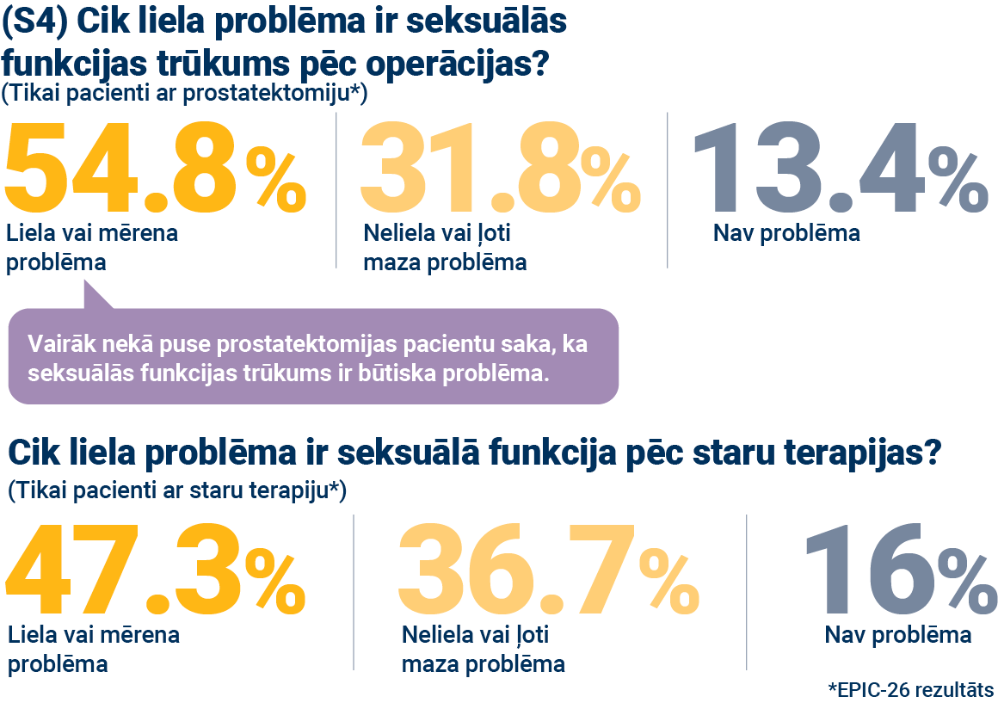
Notes:
Skatoties, kā dažādas ārstēšanas ietekmē seksuālo funkciju, varat redzēt no skaitļu līnijas augšpusē, ka vairāk nekā puse vīriešu, kuriem ir bijusi prostatektomija, konstatē, ka seksuālā funkcija ir liela vai mērena problēma. Tā ir būtiska daļa.
Zemāk redzamie skaitļi liecina, ka seksuālā funkcija pēc staru terapijas šķiet nedaudz mazāk nozīmīga problēma: 47,3% staru terapijas grupā bija nozīmīgas problēmas salīdzinājumā ar 54,8% prostatektomijas gadījumu.
Taču abi atklājumi liecina, ka, runājot par seksuālo funkciju, divas svrīgākās prostatas vēža ārstēšanas metodes būtiski ietekmē dzīves kvalitāti.

Slide 32
Notes:
Tikai trešdaļa vīriešu, kas piedalījās aptaujā, bija mēģinājuši zāles un ierīces, lai uzlabotu erekciju. Ņemot vērā seksuālās funkcijas problēmu izplatību ārstēšanā, ir skaidrs, ka šajā jomā ir trūkumi un ka vīriešiem ir jāsniedz vairāk padomu par šīm pieejām.

Slide 33
EUPROMS rezultāti
Urīna nesaturēšana

Slide 34
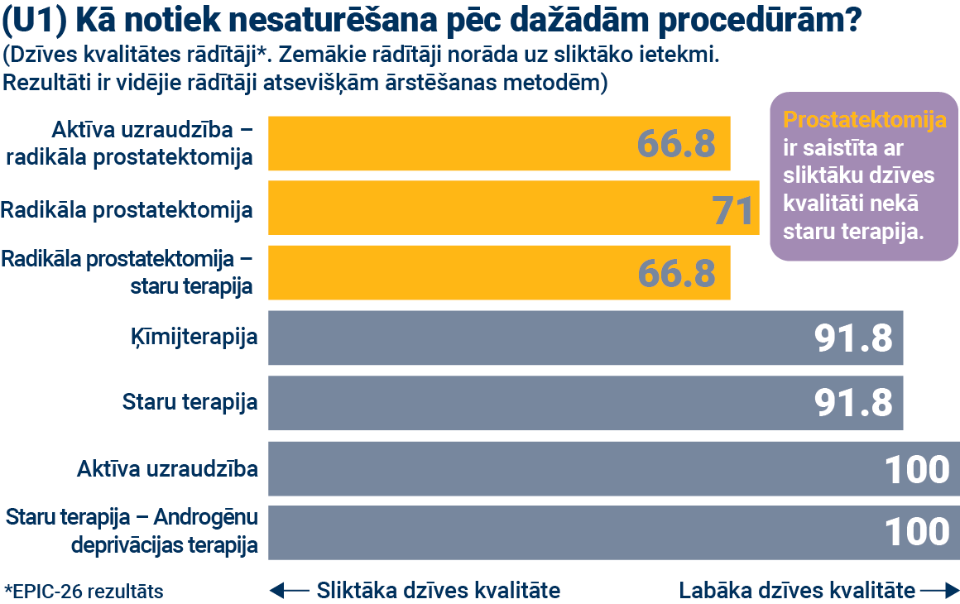
Notes:
Pārejot uz urīna nesaturēšanu, mēs esam veikuši tieši tādu pašu analīzi kā par seksuālām funkcijām. Pirmkārt, mēs salīdzinājām dažādas ārstēšanas metodes. Redzēsiet, ka prostatektomija ir saistīta ar zemāku dzīves kvalitāti nekā staru terapija. Pārējām ārstēšanas metodēm ir mazāka ietekme.
Salīdzinot šos skaitļus ar vispārējo populāciju, vidējais urīna EPIC rādītājs vīriešiem bez prostatas vēža ir 89,5.

Slide 35
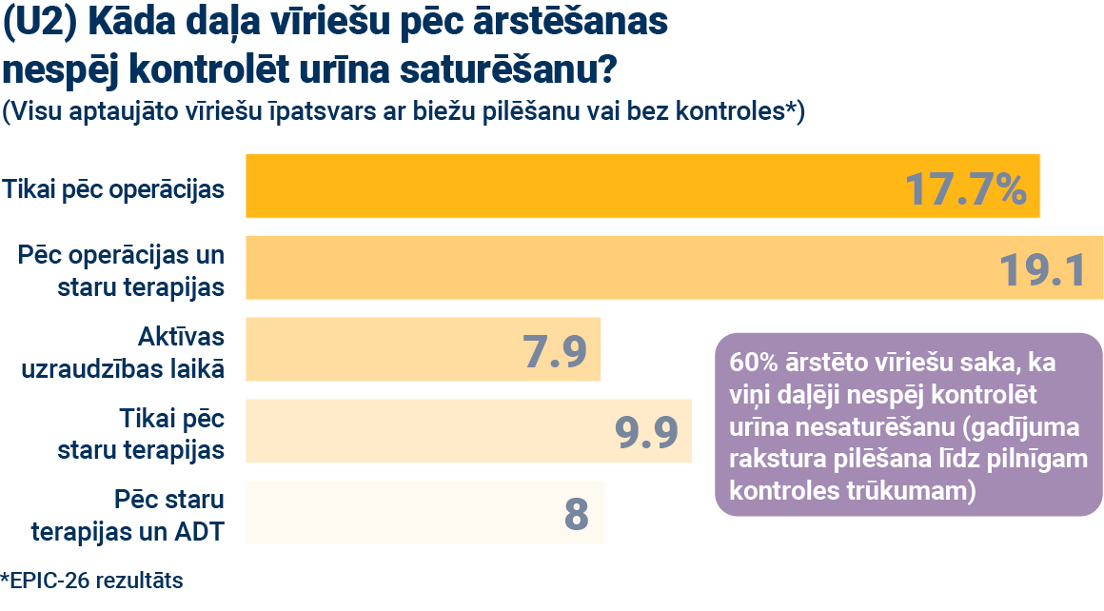
Notes:
Skatoties īpaši uz urīna kontroli, kopumā 60% aptaujāto vīriešu bijušas problēmas. Operācijas visdrīzāk ir saistītas ar nozīmīgākajām problēmām. Operāciju salīdzinājums ar aktīvo uzraudzību liecina, ka operācija divkāršoja nesaturēšanas īpatsvaru. Jāatzīmē, ka arī aktīvās uzraudzības laikā bijušas problēmas ar pilēšanu. Tā atspoguļo respondentu vidējo vecumu.

Slide 36
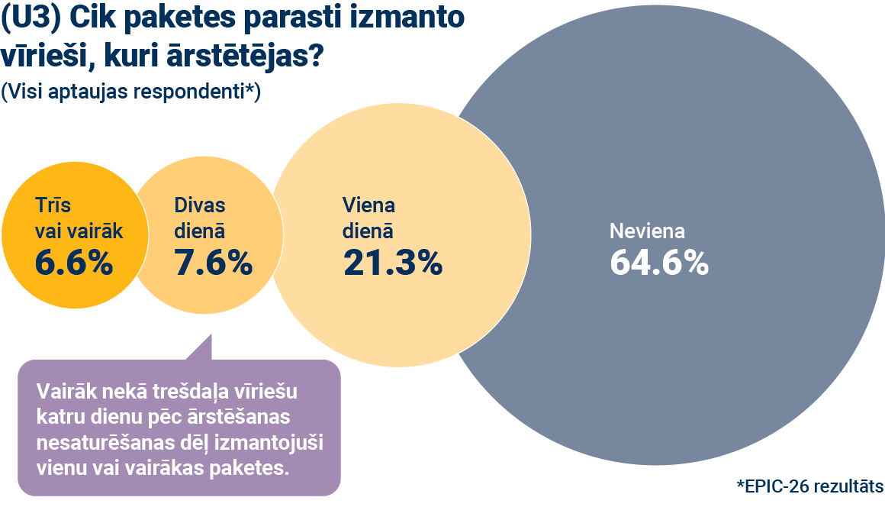
Notes:
Ko tas praktiski nozīmē pacientiem? Aptaujā vīriešiem tika jautāts, cik paketes nesaturēšanas dēļ viņi izmanto katru dienu, un no visiem aptaujas respondentiem vairāk nekā trešdaļa izmantojuši vienu vai vairākus paketes dienā. Tas varētu nozīmēt to, ka vairumam respondentu bijusi radikāla prostatektomija. No respondentiem ar prostatektomiju puse izmantojusi paketes.
Tādā perspektīvā 2017. gada pētījumā vīriešiem aptuveni tāda paša vecuma profilā, kuri NEBIJA ārstēti no prostatas vēža, konstatēts, ka aptuveni 5% no tiem bija valkājuši paketes (PMID: 28168601). Tātad šeit ir acīmredzama ievērojama ietekme.

Slide 37
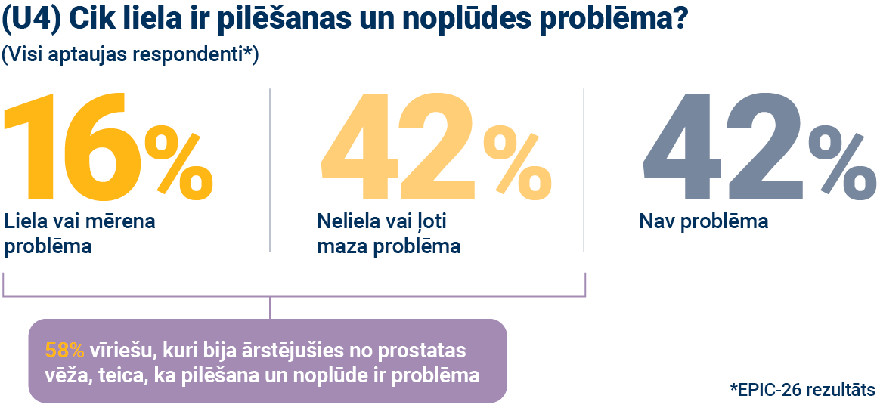
Notes:
Aplūkojot, kā pilēšana un noplūde ietekmē vīriešu dzīvi, 16% no visiem aptaujātajiem uzskata, ka tā ir liela vai mērena problēma.

Slide 38
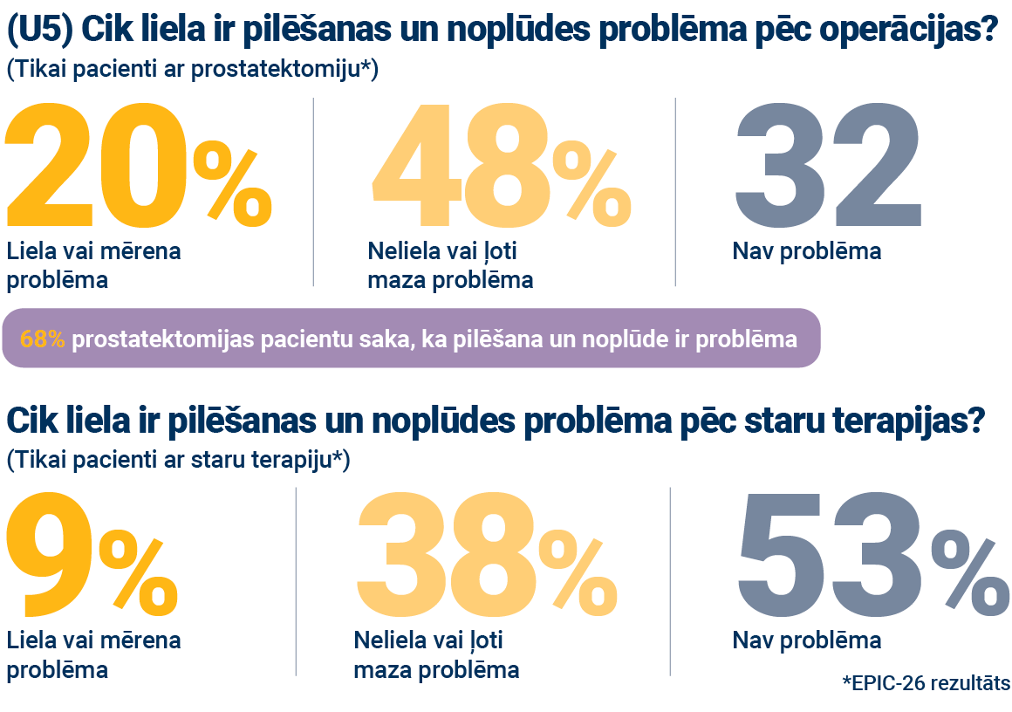
Notes:
Ja dalīsiet šo skaitli starp tiem, kas ir saņēmuši prostatektomiju un staru terapiju, redzēsiet ārstēšanas metodes ietekmi uz problēmu.
Skatoties uz prostatektomijas pacientiem, augšējā skaitļu rindā redzēsiet, ka 68% saka, ka pilēšana un noplūdes ir problēma.
Salīdziniet to ar staru terapijas pacientiem otrajā rindā, kur kopumā 47% pacientu saka, ka pilēšana un noplūde ir problēma.

Slide 39
EUPROMS pētījums
Nobeiguma paziņojumi

Slide 40
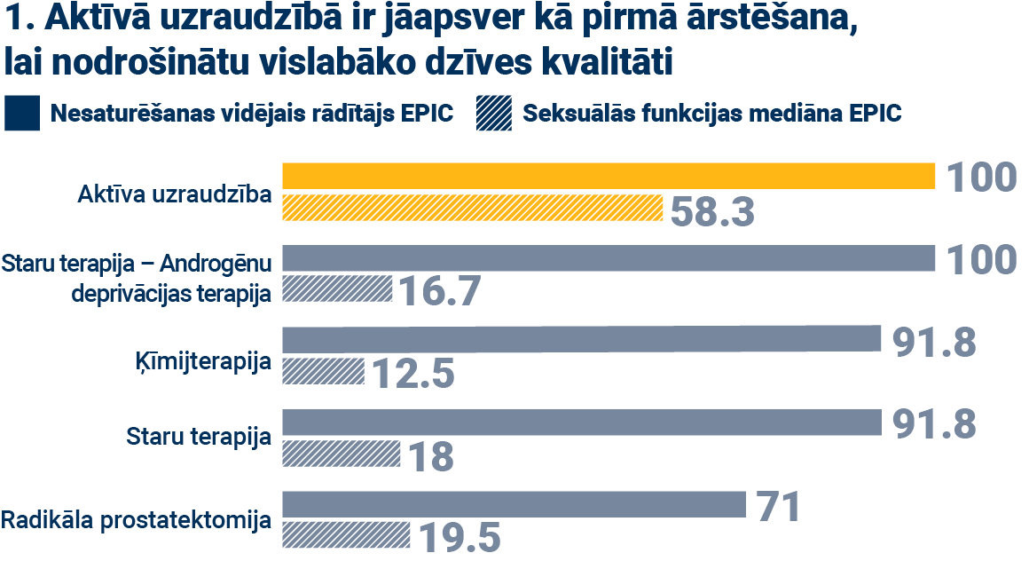
Nobeiguma paziņojumi
Notes:
No šiem EUPROMS konstatējumiem varam gūt trīs galvenos secinājumus.
Pirmkārt, vienmēr ir jāapsver aktīva uzraudzība, ja to var droši piemērot, jo kopumā tā vislabāk aizsargā dzīves kvalitāti. Protams, attiecībā uz nesaturēšanu un seksuālo funkciju kontrasts starp šo un citām pieejām ir skaidrs.

Slide 41
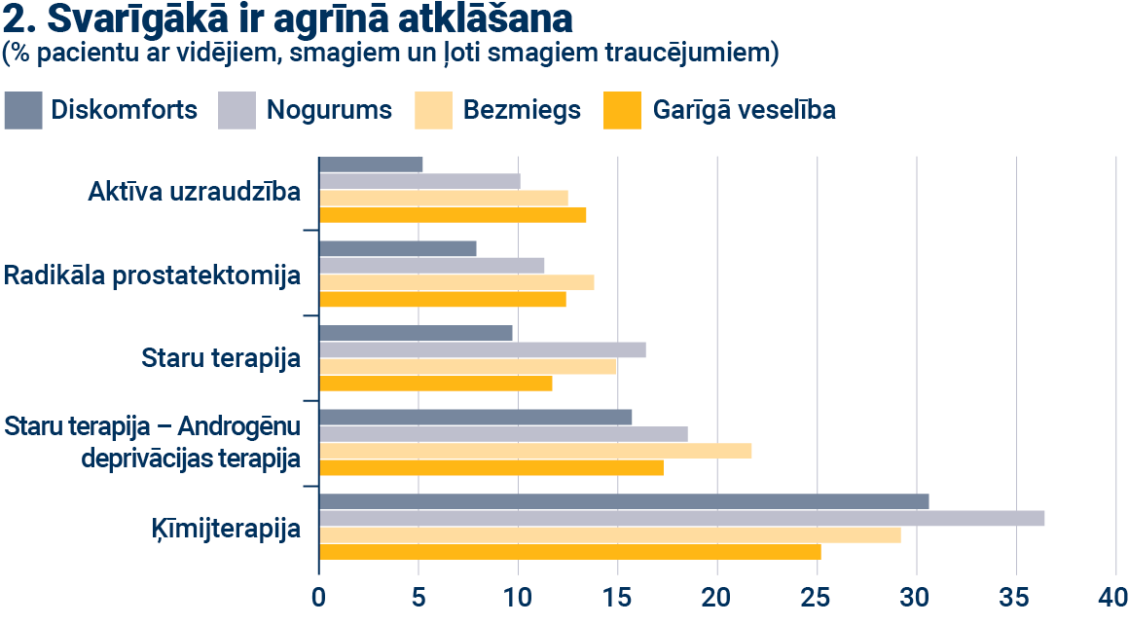
Nobeiguma paziņojumi
Notes:
Otrais svarīgākais nobeiguma paziņojums ir tas, ka priekšdziedzera vēža agrīna atklāšana ir ārkārtīgi svarīga. Jo progresīvāks ir prostatas vēzis diagnozes laikā, jo vājāka ir ārstēšanas ietekme uz dzīves kvalitāti. Šis grafiks parāda, ka, aplūkojot daudzus faktorus kopā — diskomfortu, nogurumu, bezmiegu un garīgo veselību, tie visi tiek piedzīvoti smagāk, ārstējot ar progresējošāku prostatas vēzi.

Slide 42
Nobeiguma paziņojumi
3. Mums ir vajadzīgas vēža ārstniecības iestādes ar daudzdisciplinārām komandām
Notes:
Trešais paziņojums, ko varam secināt no visiem EUPROMS pētījuma datiem, ir augstas kvalitātes ārstēšana un atbalsta nozīmīgums. EUPROMS rezultāti parāda smago ietekmi, ko var izraisīt prostatas vēža ārstēšana. Vīriešiem ir vajadzīgas visas zināšanas un pieredze, ko viņi varētu iegūt ārstēšanas laikā un pēc tam, un informācija un atbalsts katrā ārstēšanās posmā. Ikviens vīrietis ar prostatas vēzi ir jāārstē vēža ārstniecības iestādē ar multidisciplinārām komandām.

